Slide 1
Федеральное государственное бюджетное образовательное учреждение высшего образования «Красноярский государственный медицинский университет имени профессора В.Ф. «Войно-Ясенецкого» Министерства здравоохранения Российской Федерации Фармацевтический колледж
Презентация
Тема: Фармацевтическая экспертиза рецепта
МДК 03.01 Организация деятельности аптеки и ее структурных подразделений
По специальности 33.02.01. Фармация
Студент: Никитенко П.В.
Преподаватель: Тельных М.А.
Красноярск 2022

Slide 2
Фармацевтическая экспертиза - проверка рецептов на правильность их оформления.
Подразделяется на:
Фарм.экспертиза отдела готовых лекарственных форм
Фарм.экспертиза рецептурно-производственного отдела
При приеме рецептов и отпуске лекарственных препаратов аптечные работники должны руководствоваться приказом МЗ РФ от 24.11.2021 N 1094н "Об утверждении Порядка назначения лекарственных препаратов, форм рецептурных бланков на лекарственные препараты, Порядка оформления указанных бланков, их учета и хранения, форм бланков рецептов, содержащих назначение наркотических средств или психотропных веществ, Порядка их изготовления, распределения, регистрации, учета и хранения, а также Правил оформления бланков рецептов, в том числе в форме электронных документов"

Slide 3
Алгоритм проведения фармацевтической экспертизы:
1.ОГЛФ:
Проверка формы рецептурного бланка
Анализ обязательных реквизитов (печати, подписи, ФИО)
Анализ дополнительных реквизитов
Правомочия лица, выписавшего рецепт
Срок действия рецепта
Правильность оформления прописи
Проверка нормы отпуска

Slide 4
2.Рецептурно-производственный отдел:
Проверка формы рецептурного бланка
Анализ обязательных реквизитов (печати, подписи, ФИО)
Анализ дополнительных реквизитов
Правомочия лица, выписавшего рецепт
Срок действия рецепта
Правильность оформления прописи
Совместимость ингредиентов в рецепте
Проверка ВРД и ВСД
Проверка нормы отпуска
Таксировка рецепта
Выдача квитанции

Slide 5
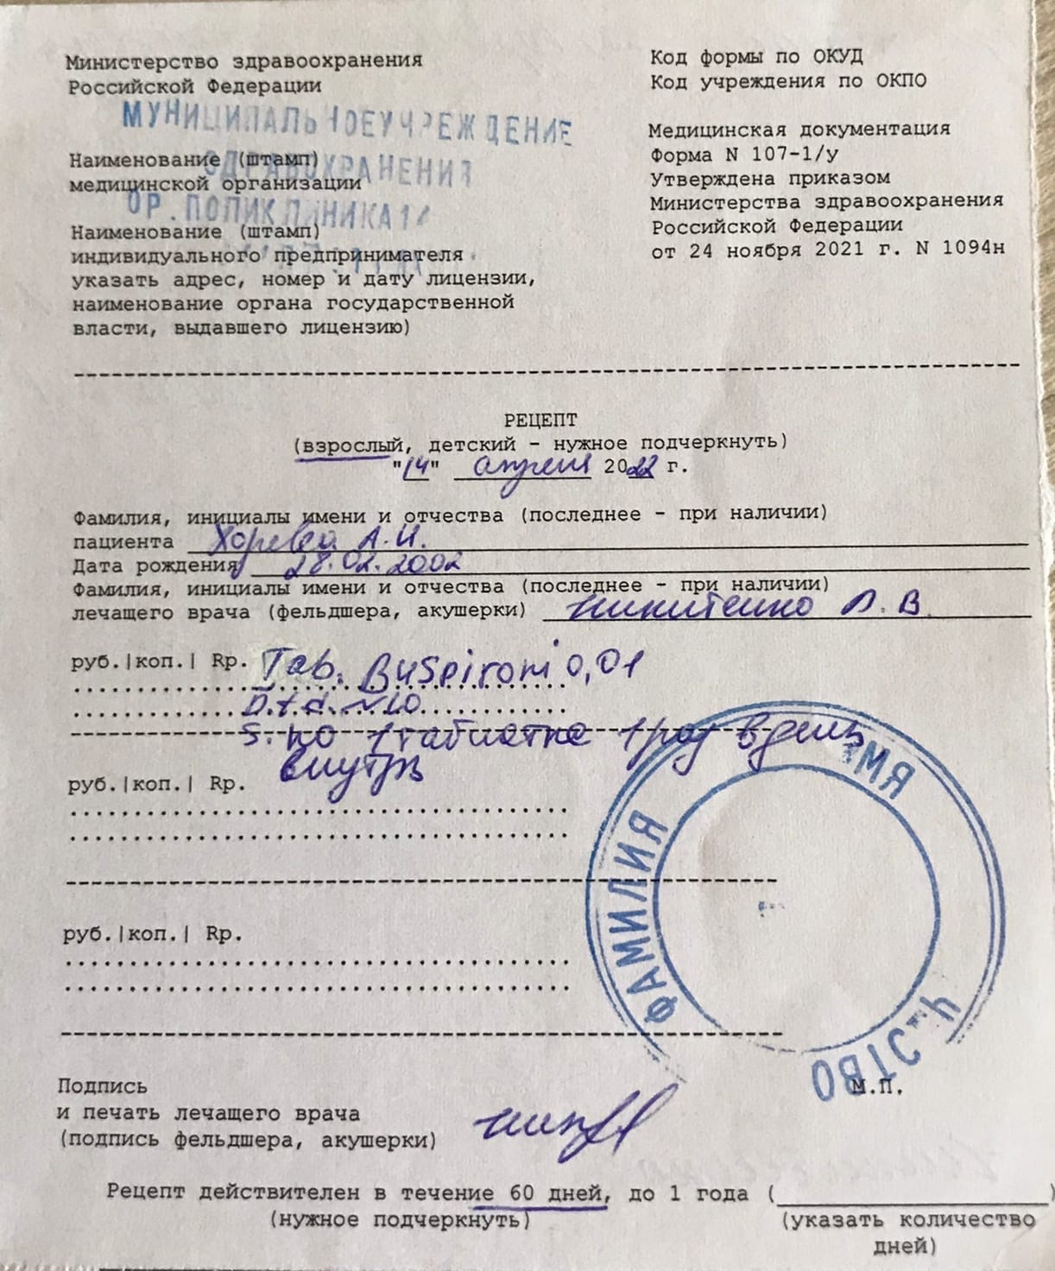
Пример 1:
1. Проверка формы рецептурного бланка: Буспирон-анксиолитическое средство, выписывается на бланке 107-1/у
Верно.
2. Анализ обязательных реквизитов: есть штамп мед.организации, ФИО врача, подпись и личная печать, ФИО пациента, дата рождения, категория пациента, дата выписки рецепта
Верно.
3. Анализ дополнительных реквизитов: на данном бланке их нет
4. Полномочия лица, выписавшего рецепт: лицо уполномочено
Верно.
5. Срок действия рецепта: 60 дней, т.к. нет пометки по спец.назначению
Верно.
6. Правильность оформления прописи: пропись оформлена верно, сигнатура выписана на русском языке, используются правильные сокращения
Верно.
7. Проверка нормы отпуска: не требуется, т.к. для данного препарата она не установлена

Slide 6
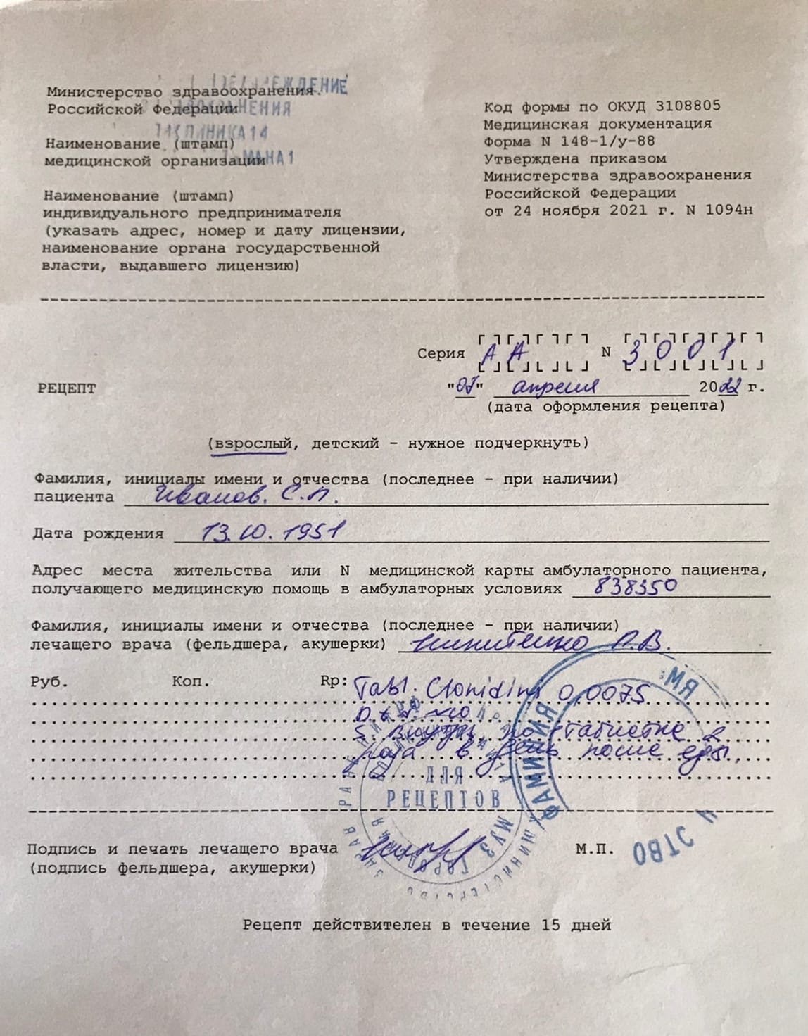
Пример 2:
1. Проверка формы рецептурного бланка: Клонидин-сильнодействующее вещество, выписывается на бланке 148-1/у-88 по ПП РФ №964
Верно.
2. Анализ обязательных реквизитов: есть штамп мед.организации, ФИО врача, подпись и личная печать, ФИО пациента, дата рождения, категория пациента, дата выписки рецепта
Верно.
3. Анализ дополнительных реквизитов: есть печать для рецептов, серия и номер рецепта, номер мед.карты
Верно.
4. Полномочия лица, выписавшего рецепт: лицо уполномочено
Верно.
5. Срок действия рецепта: 15 дней, т.к. бланк 148-1/у-88
Верно.
6. Правильность оформления прописи: пропись оформлена верно, сигнатура выписана на русском языке, используются правильные сокращения
Верно.
7. Проверка нормы отпуска: не требуется, т.к. для данного препарата она не установлена

Slide 7
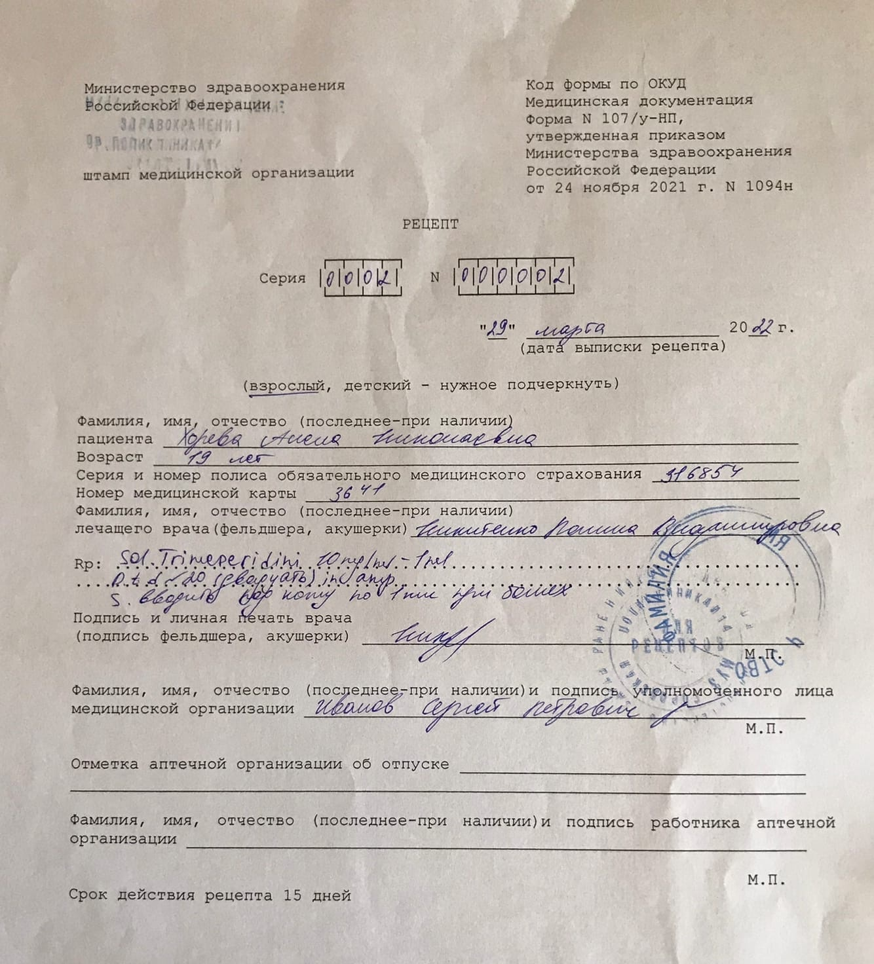
Пример 3:
1.Проверка формы рецептурного бланка: Тримеперидин-наркотическое вещество список II, выписывается на бланке 107/у-НП по ПП РФ №681
Верно.
2. Анализ обязательных реквизитов: есть штамп мед.организации, ФИО врача, подпись и личная печать, ФИО пациента, дата рождения, категория пациента, дата выписки рецепта
Верно.
3. Анализ дополнительных реквизитов: есть печать для рецептов, серия и номер рецепта, номер мед.карты, серия и номер полиса, ФИО и подпись уполномоченного лица мед.организации
Верно.
4. Полномочия лица, выписавшего рецепт: лицо уполномочено
Верно.
5. Срок действия рецепта: 15 дней, т.к. бланк 107/у-НП
Верно.
6. Правильность оформления прописи: пропись оформлена верно, сигнатура выписана на русском языке, используются правильные сокращения, выписан только 1 ЛП, прописью прописано количество ЛП
Верно.
7. Проверка нормы отпуска: максимальное количество Тримеперидина которое может быть выписано на данном рецепте 20 ампул (прил.1 приказ 1094н)
Верно.

Slide 8
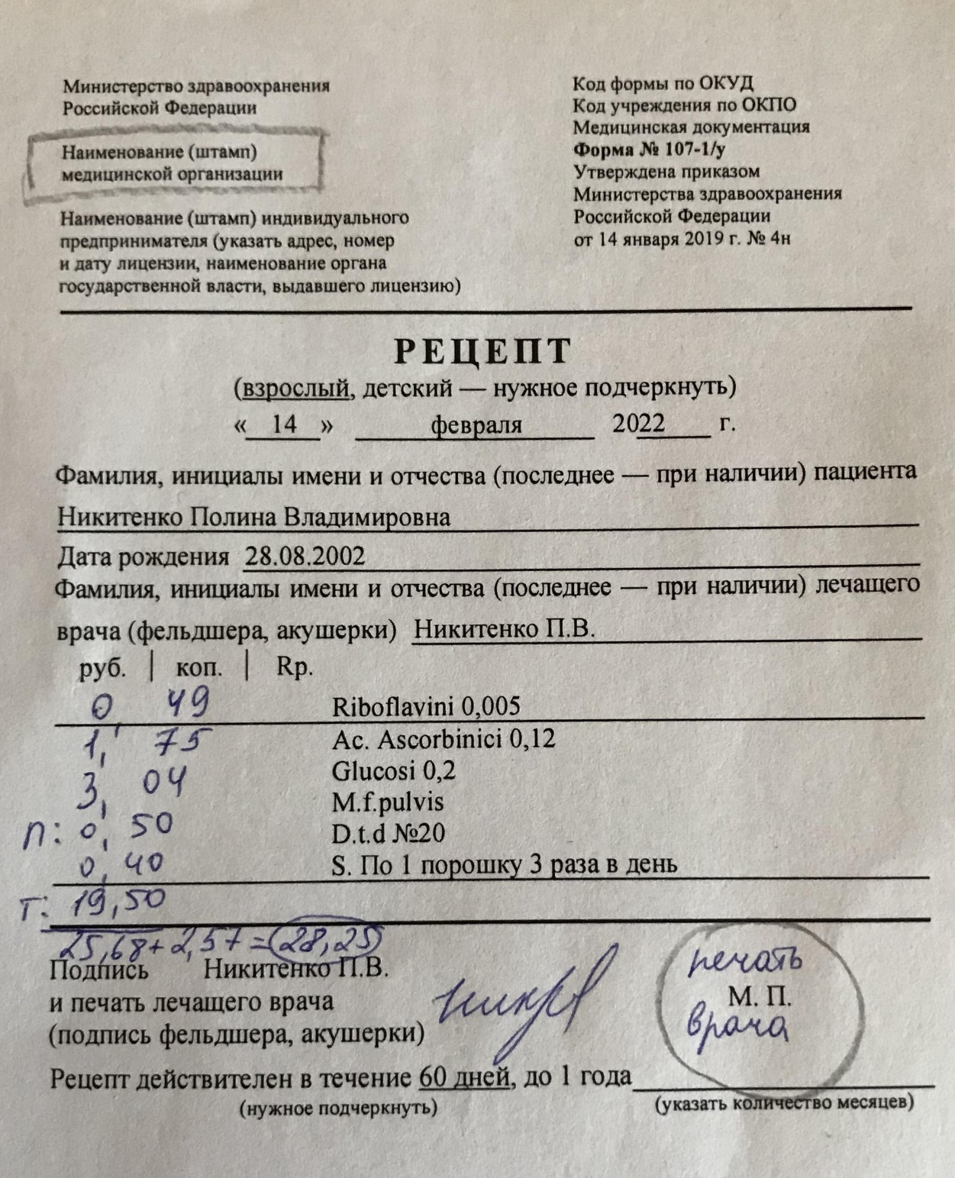
Пример 4:
1. Проверка формы рецептурного бланка: Поливитаминный порошок-выписывается на бланке 107-1/у
Верно.
2. Анализ обязательных реквизитов: есть штамп мед.организации, ФИО врача, подпись и личная печать, ФИО пациента, дата рождения, категория пациента, дата выписки рецепта
Верно.
3. Анализ дополнительных реквизитов: на данном бланке их нет
4. Полномочия лица, выписавшего рецепт: лицо уполномочено
Верно.
5. Срок действия рецепта: 60 дней, т.к. нет пометки по спец.назначению
Верно.
6. Правильность оформления прописи: пропись оформлена верно, сигнатура выписана на русском языке, используются правильные сокращения
Верно.

Slide 9
7. Проверка нормы отпуска: не требуется, т.к. для данного препарата она не установлена
8. Совместимость ингредиентов в рецепте: ингредиенты совместимы-поливитаминный порошок
Верно.
9. Проверка ВРД и ВСД: проверка не требуется, т.к. нет сильнодействующих/психотропных/наркотических веществ
Верно.
10. Таксировка рецепта: учтены все ингредиенты, посуда, тара и НДС
Верно.

Slide 10
Спасибо за внимание!

